Slide 1

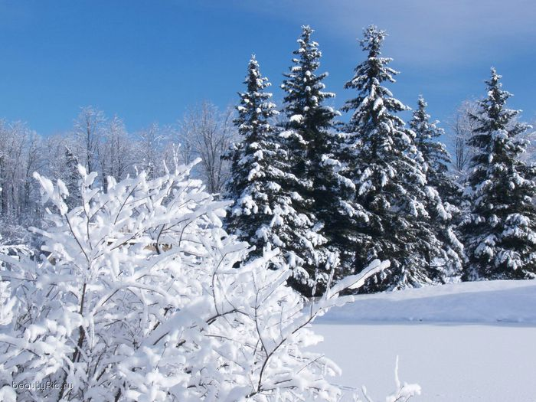
С новым годом!

Slide 2
Правила работы в группах
1.Вежливо обращайтесь друг с другом.
2.Выслушивайте мнение каждого.
3.Не перебивайте говорящего.
4.Доказывайте свои версии.
5.В группе ответы дает каждый.
6.Умеешь сам - научи другого.

Slide 3
В каждой группе слов найдите лишнее слово, выпишите и определите род
Чулки, носки, яблоки, сад.
Чистота, сапоги, груши, рельсы.
Медали, село, камни, острова.
Школьники, скрипки, утро, столы.
Папа, волны, ключи, перья.
Ромашки, ягоды, встреча, огни.

Slide 4
Проверь!
сад (м. р.)
чистота (ж. р.)
село (ср. р.)
утро (ср. р.)
папа (м. р.)
встреча (ж. р.)

Slide 5
Определите род имён существительных
1 ряд 2 ряд 3 ряд
какао кофе радио
тюль кружево метро
пианино рояль пони
тополь сирень шимпанзе
какаду трель семья

Slide 6
одушевлённые неодушевлённые
гусеница гусеница
Роза роза
мышка мышка
моряк книга
дельфин айсберг
кит дым

Slide 7
ИМЯ СУЩЕСТВИТЕЛЬНОЕ

Slide 8
Кто? Что?
Одушевлённые существительные отвечают на вопрос кто? и обозначают живые существа.
Неодушевлённые существительные отвечают на вопрос что? и обозначают предметы, явления природы, события.

Slide 9
Имена собственные и нарицательные
Город, деревня, океан, озеро, река –
н а р и ц а т е л ь н ы е.
Имена людей, названия рек, городов,
улиц пишутся с заглавной буквы и
являются собственными.

Slide 10
Род имён существительных
Женский : весна, земля…
Мужской : дуб, брат, цвет, предмет
Средний : кино, пальто, платье

Slide 11
Число имён существительных
Единственное: тетрадь, пирог, озеро
Множественное: заводы, деревья, орехи

Slide 12
Спасибо за урок!
Молодцы!

